Slide 1
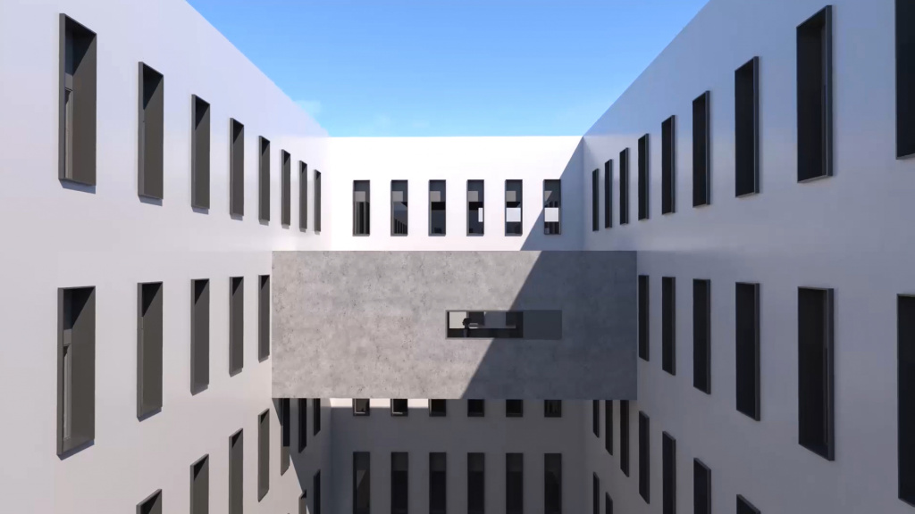

Projeto de um Sistema de Bases de Dados Relacional para o
novo Hospital Central e Universitário da Madeira
Trabalho realizado por:
André Lima São Gil, A93192
António Filipe Castro Silva, A100533
Pedro Emanuel Organista Silva, A100745
Grupo 48

Slide 2
Definição do Sistema: inicialização
Contextualização
O Hospital Central e Universitário da Madeira encontra-se a ser construído devido à sobrecarga do outro hospital e também vai servir na formação de novos médicos. Vai fornecer muitos novos serviços e vai ter muitas aprimorações comparando ao hospital existente.
Fundamentação
Como é um hospital novo, necessita duma BD nova, pois a do outro hospital é desatualizada, logo não teria capacidade para reter todos os dados. Poderia haver perdas de informação, fazendo assim a necessidade de criar uma nova BD que além de conseguir reter muitos mais dados, também seja mais específica, pois há muitas coisas novas.
Motivação e objetivos do trabalho
Achamos que ajudar na criação de uma BD de um hospital, tendo ainda em mente a pandemia, seria a melhor forma de nós ajudarmos a reconstruir o sistema de saúde.
Principais objetivos seria organizar de melhor forma todos os serviços, manter um registo atualizado do historial médico de cada paciente e ainda satisfaze-los da melhor forma possível.

Slide 3
Definição do Sistema: viabilidade
Análise de Viabilidade
Com esta nova BD o sistema de controlo do hospital será mais eficaz fazendo com que haja menos atrasos, os médicos consigam auxiliar os pacientes de uma melhor forma, saberemos em qualquer momento o que se passa dentro do hospital e haverá uma menor perda de material de inventário, por estará tudo melhor categorizado. Como o hospital só é previsto estar terminado por 2027, em qualquer necessidade de alteração, ainda há muito tempo.
Recursos
Humanos: Funcionários da parte médica, funcionário da parte técnica e pacientes
Materiais: Hardware (sala de servidores principal e uma sala para cada secção do hospital) e Software(SGBD e cada consultório com este implementado)
Equipa de trabalho:
Pessoal interno: chefe do novo hospital(Dr. Pinto da Cruz), chefe do hospital antigo(Dr. Luís Freitas), chefe dos médicos(Dr. Alexandre Gonçalinho) e fornecedor(António Portela)
Pessoal externo: engenheiro informático(José Alves) e engenheiro especializado em base de dados (Válter Ferreira)

Slide 4
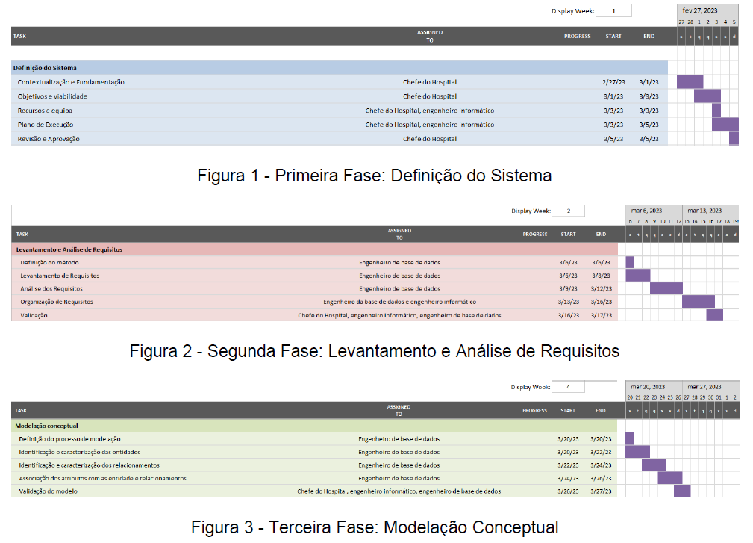
Plano de Execução GANTT
Antes do CheckPoint

Slide 5
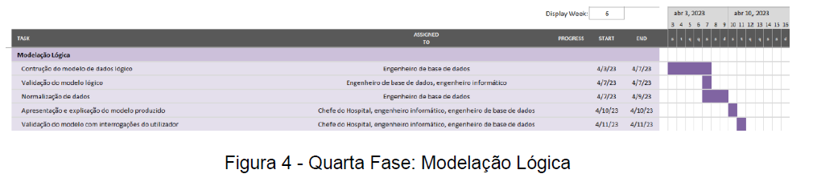
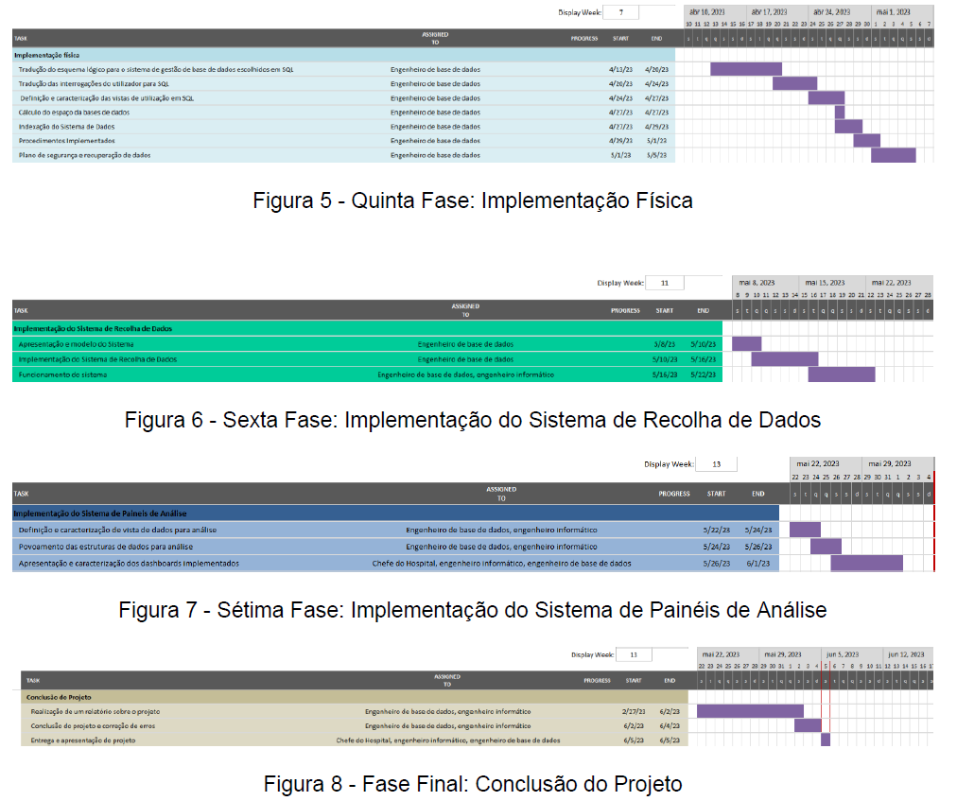
Plano de Execução GANTT
Depois do CheckPoint

Slide 6
Método de levantamento de requisitos
Para recolhermos os requisitos procedemos do seguinte modo:
• Documentação: analisar documentos de alguns pacientes, para sabermos o que temos de guardar sobre eles e pedimos autorização para vermos alguns historiais médicos para termos uma ideia de como seriam guardados;
• Contactos: contactamos algumas empresas de seguros de saúde para sabermos os pontos mais importantes de cada seguro, ligamos a uma farmácia para saber os tipos de medicamentos e os seus aspetos mais importantes que teríamos de guardar e telefonamos ao construtor da obra para saber que máquinas teríamos de adicionar ao inventário e como as registávamos;
• Reuniões: reunimos com o chefe do novo hospital para sabermos todas as novas especialidades que teriam de ser guardadas e com o chefe dos médicos para ele nos dizer o que quer guardar sobre cada médico
• Observações: observamos algumas consultas para sabermos a parte mais importante de cada uma
• Entrevistas: entrevistamos alguns pacientes para sabermos o que eles achavam que faltava em comparação ao outro hospital
• Análise: por fim, analisamos o SBD antigo para vermos se nos tinha faltado alguma coisa

Slide 7
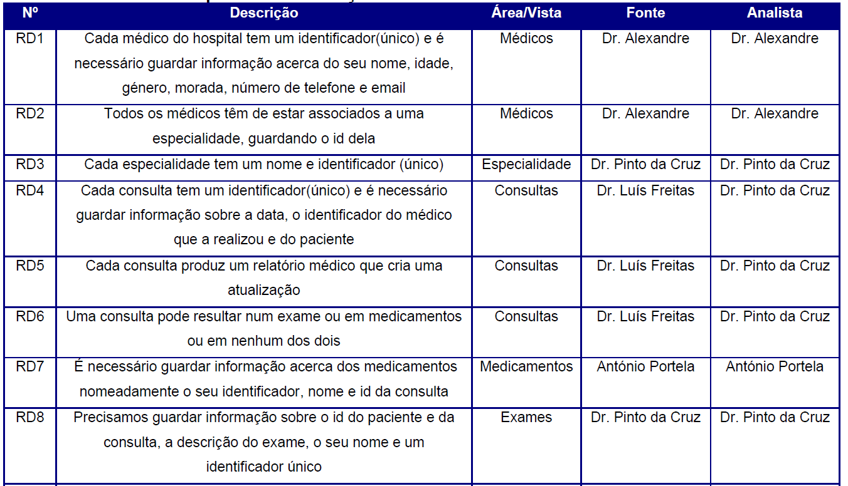
Organização dos requisitos: Descrição(14)

Slide 8
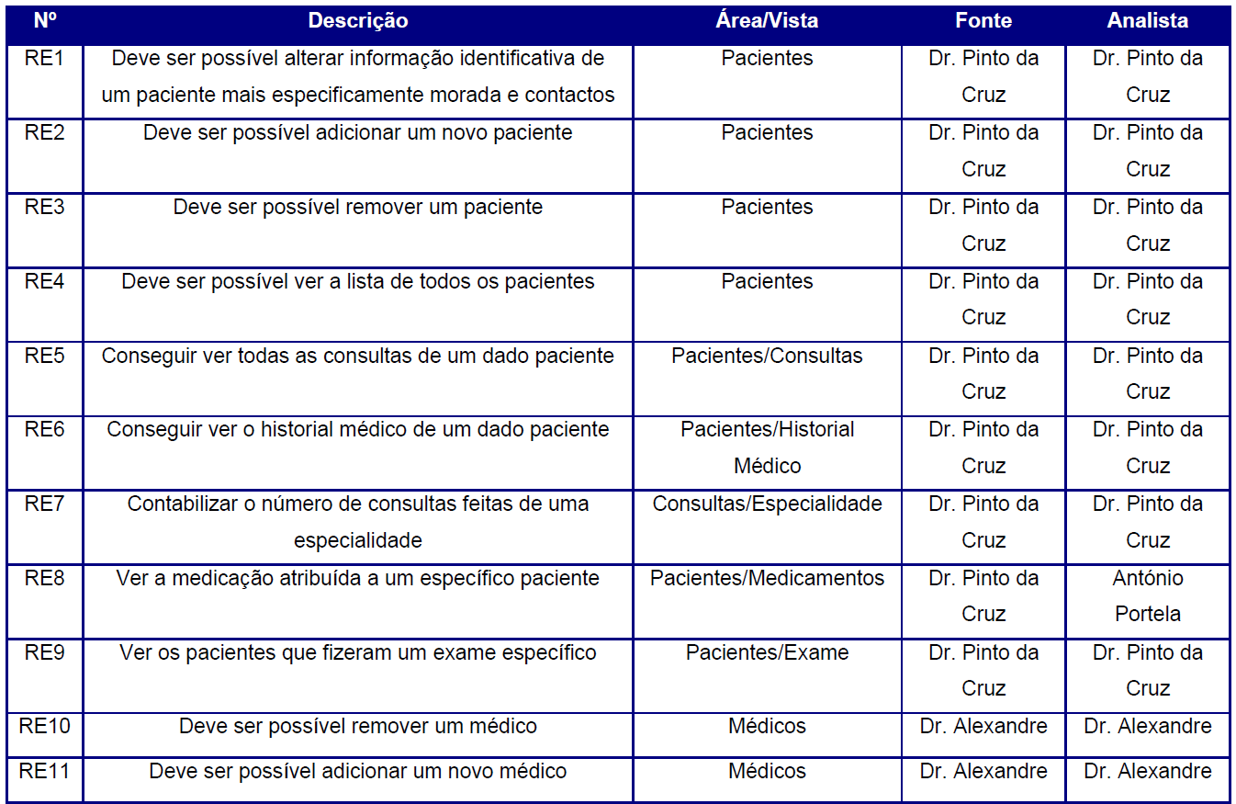
Organização dos requisitos: Exploração(15)

Slide 9
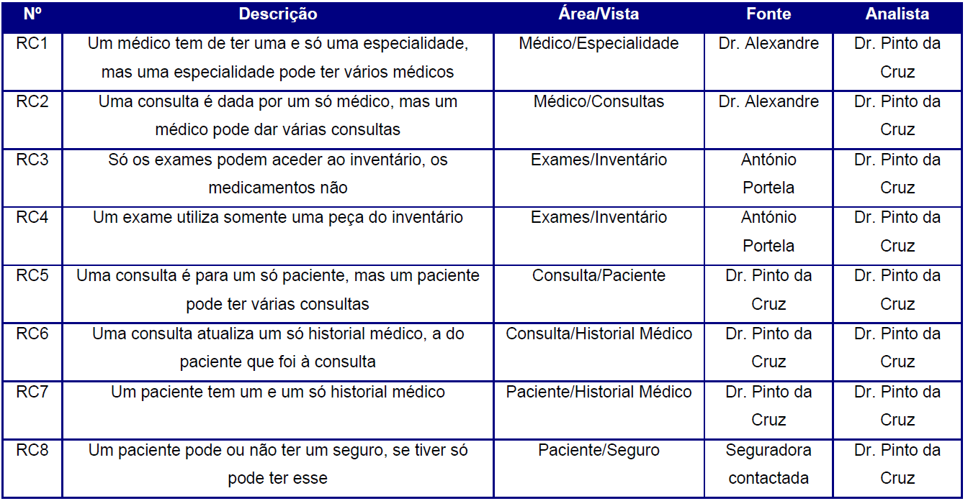
Organização dos requisitos: Controlo(8)

Slide 10
Modelação conceptual: entidades
Entidade | Descrição | Atributos
Médico | Entidade que vai dar as consultas no hospital tratando dos pacientes e, caso seja necessário, receita medicamentos ou exame. | ID único, nome, idade, género, morada, número de telefone e email, id de especialidade
Consulta | Entidade que identifica as consultas que são dadas pelos médicos e a que os pacientes vão, pode resultar num exame, em medicamentos ou em nenhum dos dois | ID único, data, pelo ID do medico e o ID do paciente;
Paciente | Entidade que vai às consultas, que pode ter um seguro de saúde e tem um historial médico. | ID único, nome, data de nascimento, idade, género, morada, número de telefone, email, contacto de emergência e id do seguro de saúde.
Seguro de Saúde | Entidade que trata do seguro de saúde de um paciente | ID único, seguradora, validade e percentagem
Especialidade | Entidade que trata da área de especialidade de cada médico | ID único e nome
Medicamentos | Entidade que trata dos medicamentos que podem ser receitados a cada paciente | ID único, nome e id da consulta
Exame | Entidade que trata dos exames que um paciente pode ter de fazer depois de uma consulta, sendo que este utiliza uma peça do inventário | ID único, id do paciente, id do inventario, id da consulta, nome e a sua descrição.
Inventário | Entidade que é utilizada na ocasião da existência de um exame | ID único e nome.
Historial Médico | Entidade que guarda o historial de todos os diagnósticos e medicamentos receitados de um paciente. | ID único, id do paciente, diagnósticos gerais e medicamentos.

Slide 11
Modelação conceptual: relacionamentos
Relacionamento | Descrição | Cardinalidade
Médico-Especialidade | De forma a podermos saber todas as especialidades existentes neste hospital, foi criada a entidade especialidade, mas esta tem de estar associada a um médico, pois ele é que pratica a especialidade em concreto | Um médico só pode estar associado a uma especialidade, mas uma especialidade pode estar associada a vários médicos
Médico-Consulta | Como uma consulta é efetuada por um médico em concreto estas têm de estar relacionadas | Um médico pode dar várias consultas, mas uma consulta é dada por um só médico
Consulta-Paciente | Visto que os clientes vão a consultas estas entidades têm de estar relacionadas | Uma consulta é dada a um só paciente, mas um paciente pode ter várias consultas
Consulta-Medicamentos | No final de uma consulta, esta pode ser dada por terminada, sem posterior acontecimento ou podem ser receitados medicamentos ou feito um exame | Uma consulta pode ou não resultar em medicamentos e medicamentos têm de resultar de uma consulta
Consulta-Exame | Tal como nos medicamentos, no final de uma consulta, esta pode ser dada por terminada, sem posterior acontecimento ou podem ser receitados medicamentos ou feito um exame | Uma consulta pode ou não resultar num exame e exames têm de resultar de uma consulta
Consulta-Historial Médico | No fim de cada consulta, esta é adicionada ao historial médico do paciente a partir do atributo Atualização do relacionamento | Uma consulta atualiza um só historial médico, mas um historial médico pode ter várias consultas
Paciente-Seguro de saúde | Todos os pacientes podem possuir um seguro de saúde que ajuda no pagamento das consultas | Um paciente pode não ter ou ter um só seguro de saúde, mas um seguro de saúde pode ter vários pacientes
Paciente-Historial Médico | Todos os pacientes têm o seu próprio historial médico | Um paciente só pode ter um historial médico e um historial médico só pode estar associado a um paciente
Exame-Inventário | Sempre que é efetuado um exame este usa parte do inventário | Um exame usa um só elemento do inventário e o inventário pode ou não ter sido ainda usado por exames.

Slide 12
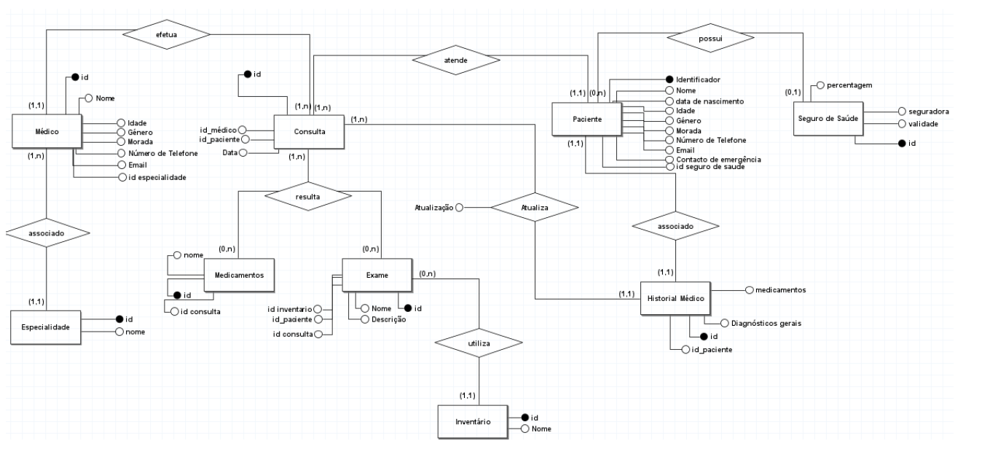
DIAGRAMA ER

Slide 13
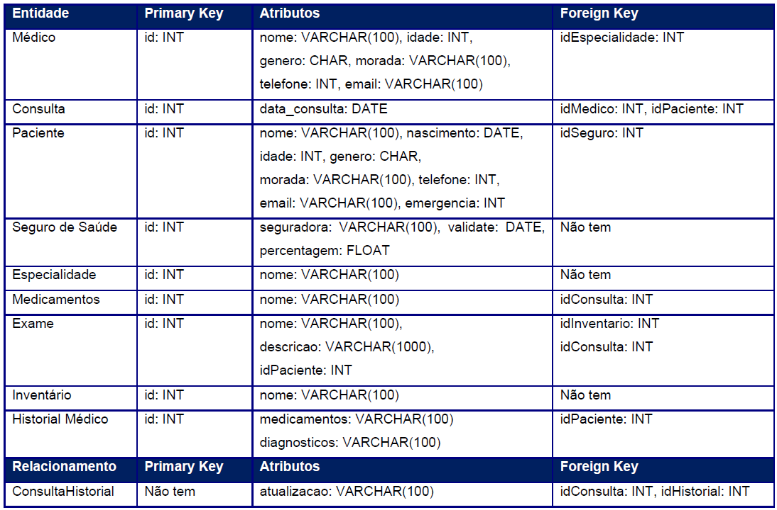
Modelo Lógico: tabelas do modelo lógico

Slide 14
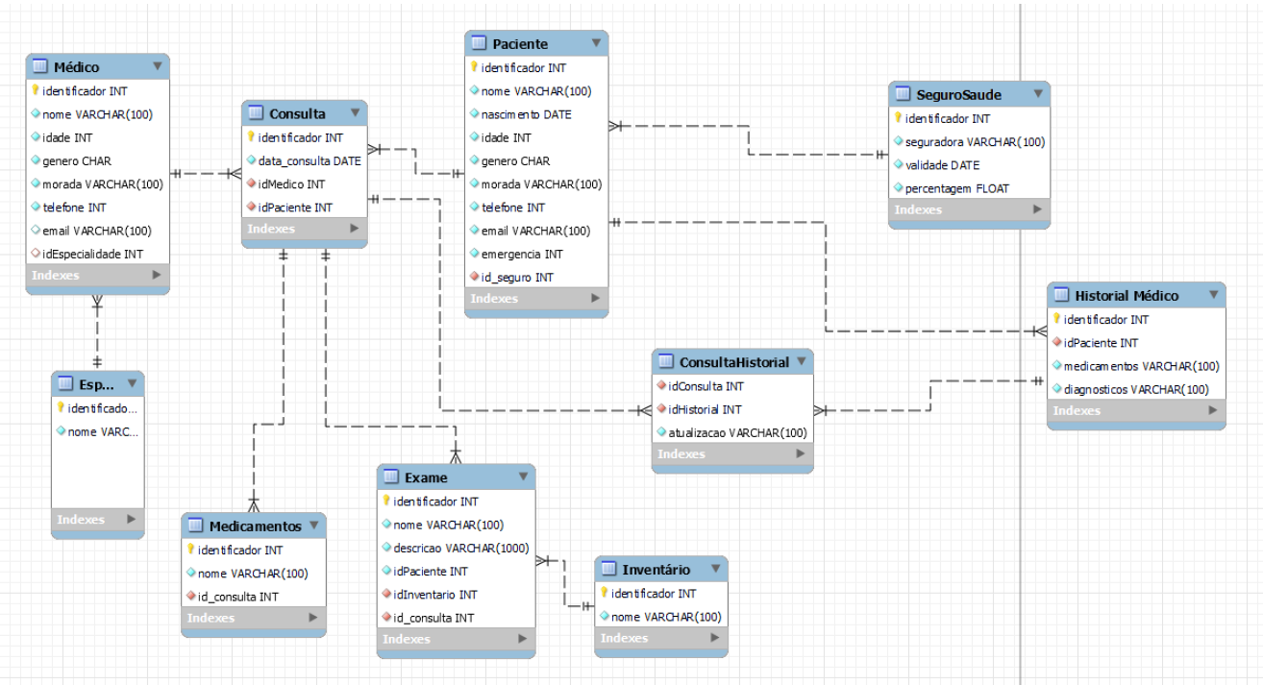
Modelo Lógico Produzido

Slide 15
Validação do modelo com interrogações do utilizador
• RE1 – Caso fosse necessário mudar a morada ou contacto de um paciente, recebíamos o seu id e o novo contacto/morada e mudávamos nas suas informações esse atributo
• RE2 – Caso apareça um novo paciente, recebemos todas as informações dele e adicionamo-lo à lista de pacientes do hospital com um id ainda não utilizado
• RE3 – Caso um paciente deixe de frequentar o hospital, recebemos o seu id e retiramo-lo da lista de pacientes
• RE6 – Se queremos ver o historial médico de um paciente, damos o seu id e como o historial médico tem esse id associado como foreign key, conseguimos ver o historial médico desse paciente em concreto
• RE7 – Recebemos a lista de consultas e contabiliza quantas consultas houve nessa especialidade em concreto
• RE11 – Tal como o paciente, recebe todas as informações do médico e adiciona-o à lista de médicos

Slide 16
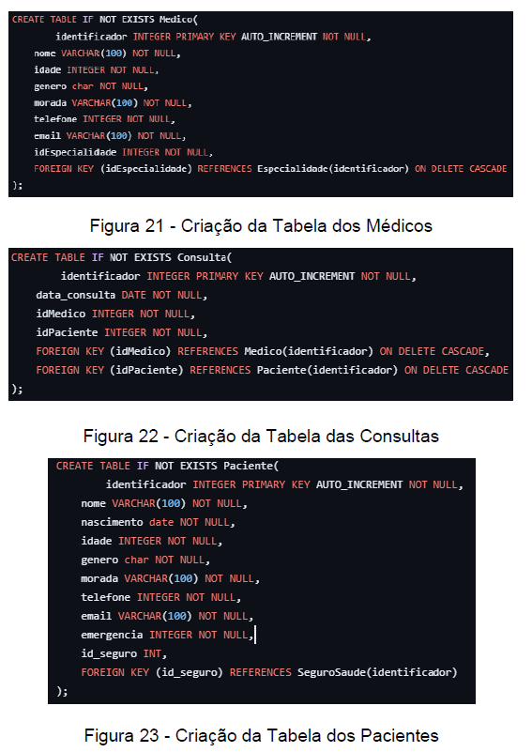
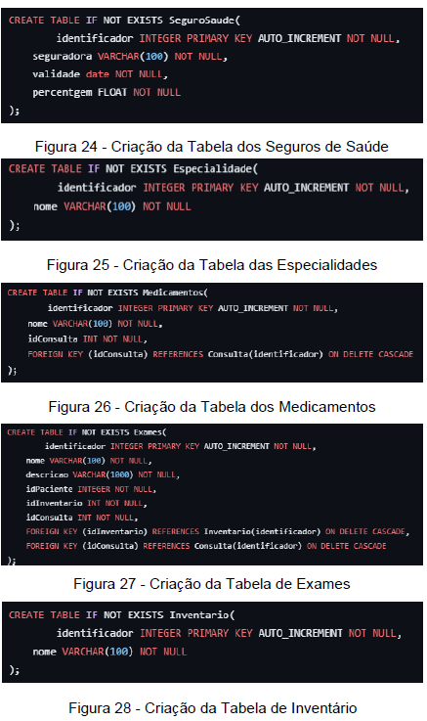
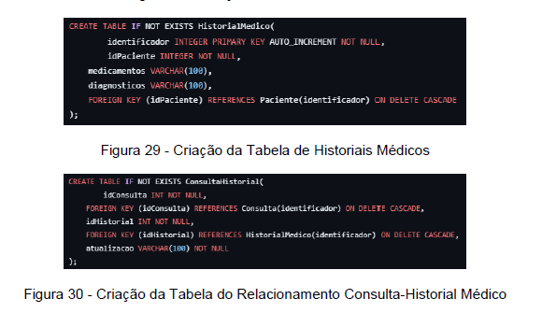
Implementação Física : Tradução do esquema lógico para o sistema de gestão de bases de dados escolhido em SQL

Slide 17
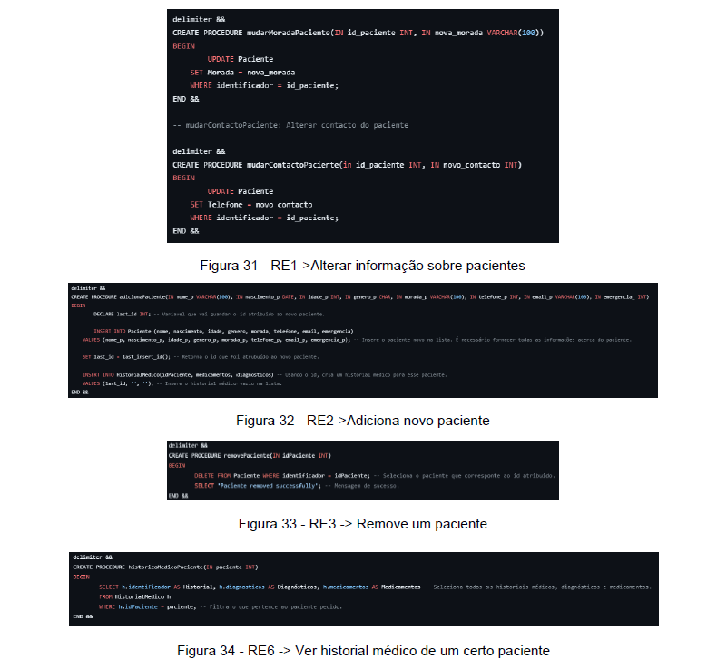
Implementação Física : Tradução das interrogações do utilizador para SQL (alguns exemplos)

Slide 18
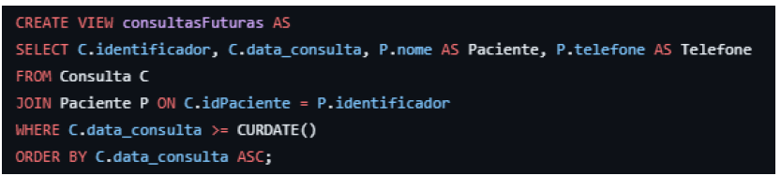
Definição e caracterização das vistas de utilização em SQL (alguns exemplos)
View de Consultas Futuras

Slide 19
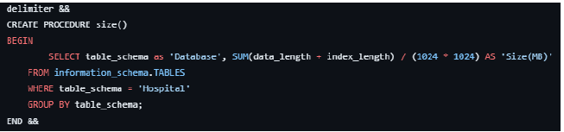
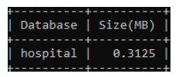
Cálculo do espaço da base de dados
Tendo em conta um crescimento anual de cerca de 10%, em 2027, quando o Hospital oficialmente abrir, a BD teria um size de cerca de 0.4575 MB.

Slide 20
Procedimentos Implementados
Remove um paciente
Adiciona um paciente
Alterar morada do paciente
Alterar contacto do paciente
Devolve todos os pacientes
Remove um medico
Adiciona um médico
Alterar morada do médico
Alterar contacto do médico
Listar todos os médicos
Devolve médicos com a sua especialidade
Devolve todas as consultas com o médico e o seu paciente associados
Devolve todas as consultas de um paciente
Devolve o histórico médico de um paciente
Devolve o número de pacientes de uma especialidade
Devolve a medicação atribuída a um específico paciente
Devolve os pacientes que fizeram um exame específico

Slide 21
Plano de segurança e recuperação de dados
O nosso plano de segurança consiste em constantemente guardar a BD e colocar cada tabela num ficheiro .txt para depois caso seja necessário recuperar os dados utilizamos o Sistema de Recolha de Dados explicado no capítulo seguinte.

Slide 22
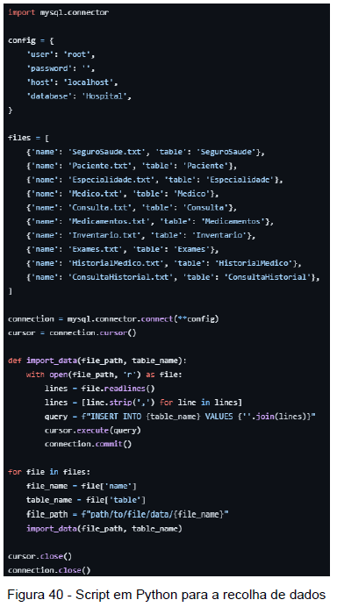
Implementação do Sistema de Recolha de Dados
A forma como o código está escrito implica que temos de alterar o servidor(user, password, host e database) para a respetiva BD. Além disso, para importarmos os dados, temos de ter os dados para cada tabela, escritos num .txt individual, como dá para ver na parte do código dos Files. Por exemplo, no ‘Paciente.txt’ teremos as informações de todos os pacientes, que irá para a tabela que está na mesma linha onde está referido esse .txt, ou seja, para a tabela ‘Paciente’.
Além disso, temos de alterar o path para a pasta onde se encontram todos estes .txt.
A forma como a função import_data funciona é a seguinte:
• abre o ficheiro através do path que lhe é enviado
• lê todas as linhas do ficheiro
• separa por vírgulas as linhas
• cria uma instrução SQL (INSERT INTO ‘tabela que lhe foi enviada nos parâmetros’) com a informação toda
• injeta essa instrução no servidor com o comando execute da biblioteca mysql.connector
• depois dá refresh para atualizar as tabelas, terminando assim uma iteração da import_data

Slide 23
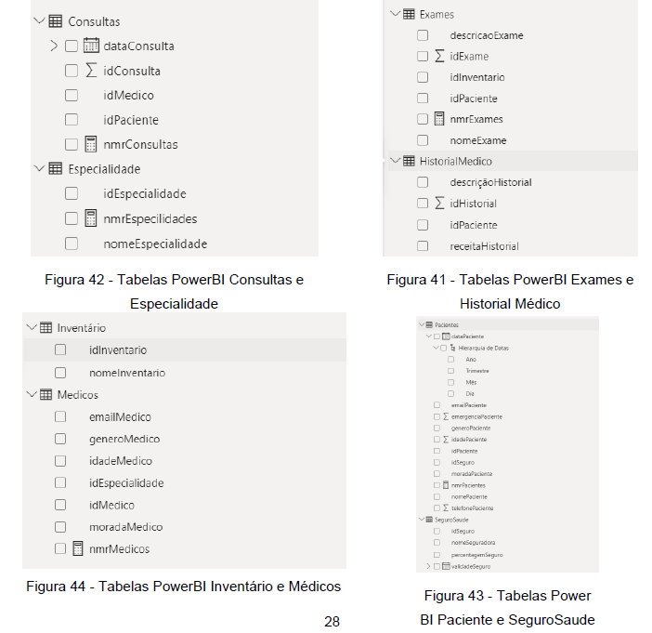
Implementação do Sistema de Painéis de Análise: Tabelas

Slide 24
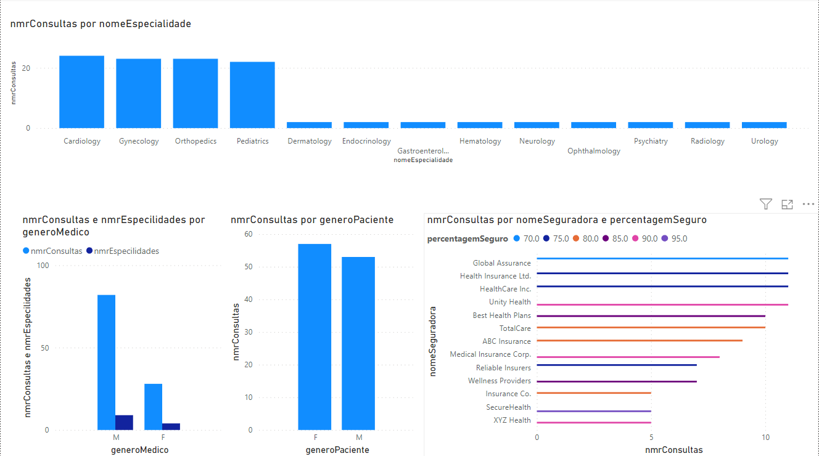
Implementação do Sistema de Painéis de Análise: Dashboard(exemplo 1)

Slide 25
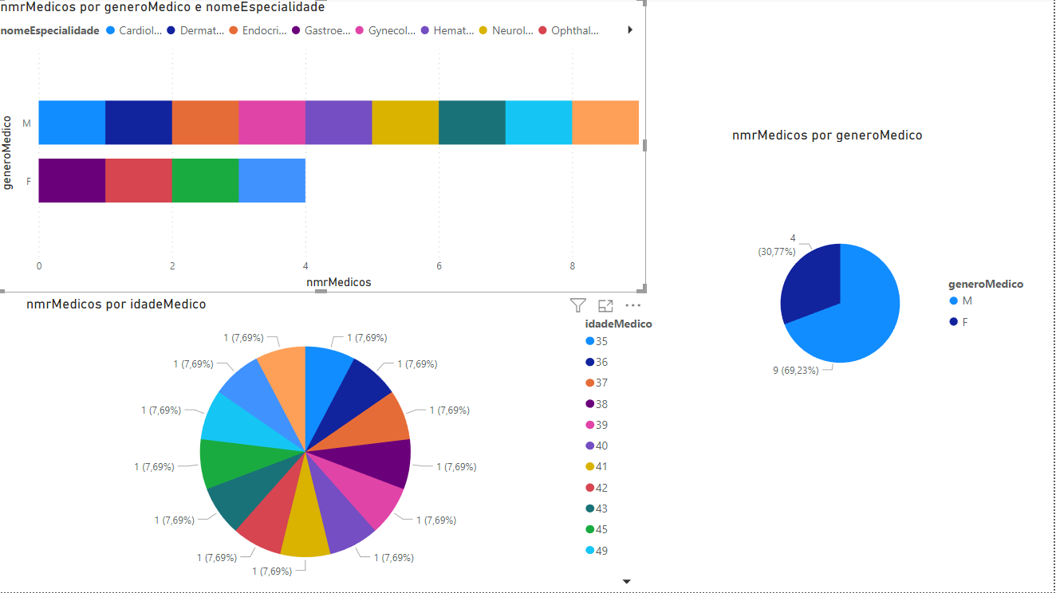
Implementação do Sistema de Painéis de Análise: Dashboard(exemplo 2)

Slide 26
Conclusão e Trabalho Futuro
Trabalho Futuro: quando este hospital for oficialmente aberto, teríamos de confirmar se não faltam especialidades, tipo de inventário que afinal vai estar presente, se a dimensão é suficiente ou se até não faltam partes cruciais que na altura da criação da BD não foram observadas.
Conclusão: achamos que a definição do sistema foi feita com boa qualidade, levantamos requisitos suficientes, apesar de num hospital, nunca serem todos e até à criação do hospital, claramente poderão adicionar mais. Temos um modelo conceptual e um modelo lógico consistente que segue o melhor que conseguimos os requisitos e que se encontra o melhor normalizado possível. Temos uma implementação física com vários procedimentos que podem ser necessários e com um espaço não muito volumoso em níveis de hospital. O sistema de recolha de dados, apesar de básico é deveras eficaz e com o sistema de painéis de análise conseguimos ver de um melhor modo o que se passa dentro da BD em termos de dados.

Slide 27
Referências
Tecnovia(2023). Assinado o contrato para construção do novo Hospital Central e Universitário da Madeira. Disponível em: https://tecnovia.pt/assinado-o-contrato-para-a-construcao-do-novo-hospital-central-e-universitario-da-madeira/ (Acesso a 17 de março de 2023)
Hospital Central da Madeira(2023). Página Inicial. Disponível em: https://hcm.madeira.gov.pt/ (Acesso a 17 de março de 2023)
SESARAM - Serviço de Saúde da Região Autónoma da Madeira (2023). Novo Hospital Central da Madeira. Disponível em: https://www.sesaram.pt/portal/o-sesaram/o-sesaram/as-nossas-unidades/hospitais/novo-hospital-central-da-madeira (Acesso em: 17 de março de 2023).
Grupo HPA Saúde (2023). Hospital Particular da Madeira - Funchal. Disponível em: https://www.grupohpa.com/pt/unidades/madeira/hospitais/hospital-particular-da-madeira-funchal/ (Acesso em: 17 de março de 2023).

